Slide 1
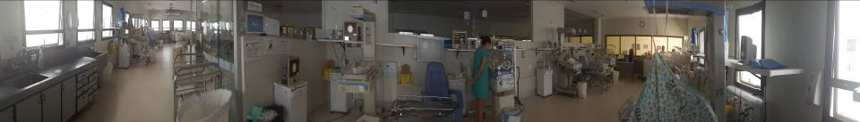
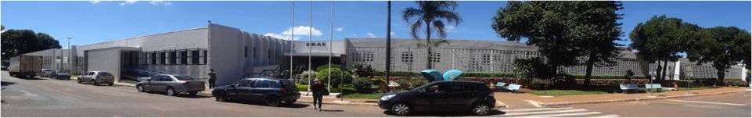
Oxigenação cerebral medida por espectroscopia próxima ao infravermelho em
cuidados intensivos neonatais: correlação com oxigenação arterial
Cerebral oxygenation as measured by near-infrared spectroscopy in neonatal intensive care: correlation with arterial oxygenation. Hunter CL, Oei JL, Lui K, Schindler T. Acta Paediatr. 2017 Jul;106(7):1073-1078. doi: 10.1111/apa.13848. Epub 2017 Apr 26.PMID:28349556
Apresentação: Gabriela Santos – R2 Pediatria HMIB/SES/DF
Coordenação: Paulo R. Margotto
26 de Agosto de 2017

Slide 2
Introdução
A avaliação clínica da hemodinâmica cerebral é importante na Unidade de Terapia Intensiva Neonatal (UTIN), uma vez que alterações no fluxo e oxigenação cerebral são associadas a déficits no desenvolvimento neurológico.(1,2)
A hipoperfusão cerebral é associada a injúria neuronal, que leva a condições como leucomalácia periventricular.(3,4)
Por outro lado a hiperoxia cerebral aumenta a tensão de O2 levando a complicações como retinopatia da prematuridade.(1)

Slide 3
Introdução
A capacidade de monitorar a hemodinâmica cerebral é especialmente importante nos RN pré-termo, pois estes apresentam menor capacidade de autorregulação da perfusão cerebral, e mesmo pequenas oscilações podem levar a complicações por hipoxia ou hiperoxia.(5,6)
A capacidade autorregulatória do cérebro pode ser totalmente perdida em 50% do tempo nos primeiros dias de vida.(5)
Desde sua introdução em 1977,(7) a espectroscopia de luz próxima ao infravermelho (NIRS) atrai muito interesse como uma ferramenta em potencial para monitorização hemodinâmica no recém-nascido.

Slide 4
Introdução
É uma tecnologia portátil, segura e não invasiva, que pode fornecer monitorização contínua da oxigenação cerebral, para detectar fenômenos hipóxico-isquêmicos em tempo real.(8.9)
Tem papel significante na monitorização de pacientes adultos e pediátricos(10), mas ainda não foi introduzida como ferramenta de rotina em Unidades Neonatais devido a dificuldade de demonstrar que este método tem mais benefício que outras ferramentas atuais.
Isto pode ser atribuído a muitos fatores, inclusive discrepâncias entre fabricantes de NIRS, dificuldade de comparar resultados de estudos entre diferentes grupos (Ex: recém-nascido a termo versos recém-nascido pré-temo) e limitação de métodos para avaliar a oxigenação cerebral que poderiam servir como padrão ouro.(11)

Slide 5
Introdução
A despeito disto, estudos atuais mostram que as leituras dos NIRS têm boa correlação com a saturação arterial de O2 nos recém-nascidos pré-termo (RNPT), levantando a possibilidade de seu uso como monitor em pacientes de forma individualizada. A correlação interpaciente nesta população ainda é incerta.
Foi demonstrado que o NIRS tem boa correlação com a PaO2 em pacientes pediátricos, mas nenhum estudo comparativo investigou a relação entre a oxigenação arterial e cerebral na população pré-termo.
O objetivo deste estudo é avaliar esta correlação, medindo a oxigenação arterial pela PaO2 na gasometria e oxigenação cerebral através no NIRS, em RNPT.

Slide 6
Métodos
Participantes
Este estudo foi realizado na UTI neonatal do Royal Hospital for Women, Randwick, NSW, Australia. Todos os RNPT com acesso arterial umbilical ou periférico eram elegíveis para participação.
Os bebês foram selecionados baseado na disponibilidade de pessoal e equipamento para realização do estudo, após consentimento informado dos pais.
Critérios de exclusão: presença de anomalia congênita conhecida ou lesão cutânea no local de aplicação do sensor do NIRS

Slide 7
Métodos
Equipamento
O NIRS usado foi o Nonin SenSmart X-100, com sensores Nonin EQUANOX Advance non-adhesive neonatal/ paediatric sensors (Model 8004CB-NA).
Diferente de outros dispositivos NIRS, o SenSmart X-100 tem um algoritmo compensatório que corrige a diferença por mielinização, levando em conta as variações na atenuação da luz, o que melhora os resultados das leituras em RN com variados graus de mielinização.
Isto corrobora o conhecimento prévio de que os RNPT apresentam desenvolvimento cerebral atrasado em relação aos RNT.

Slide 8
Métodos
Equipamento
O sistema SenSmart X-100 transmite quatro tipos de onda (730, 760, 810 e 880 nm) e usa uma distância emissor-detector de 12.5 mm para sensores adjacentes e 25 mm para distancias alternativas.
Isto permite uma penetração dos fótons de 12.5 mm, profundidade que na teoria atinge apenas o córtex cerebral, evitando interferência de outros tecidos próximos.

Slide 9
Métodos
Coleta de dados
Cada participante era monitorizado desde o recrutamento até a retirada do acesso arterial, com avaliações pareadas da oxigenação arterial e cerebral sempre que uma gasometria fosse coletada por motivos clínicos.
O dispositivo NIRS era conectado à parte lateral da testa do neonato, com este em posição supina. Dez minutos antes de cada gasometria a posição do sensor era checada para garantir boa aderência e leituras contínuas eram tomadas durante um período de 20 minutos (10 minutos antes e após a gasometria).
Observações clínicas na hora da coleta do exame também eram anotadas

Slide 10
Métodos
Coleta de dados
Uma leitura pontual era registrada no momento exato de cada gasometria e também calculada a média das leituras dos 20 minutos.
A média era considerada como representativa da oxigenação cerebral na hora da gasometria, corrigindo possíveis interferências da coleta do exame e minimizando erros de leitura ocorridos em momentos pontuais.
Era feito download das informações registradas pelo NIRS usando o software SenSmart e apresentadas em forma de gráfico e de texto, a última documentando valores exatos do NIRS em intervalos de 4 segundos. Estes valores eram comparados à hora exata da coleta de gasometria, registrada em prontuário eletrônico.

Slide 11

Métodos análise estatística
Para demonstrar uma correlação estatisticamente significativa com coeficiente intraclasse de 0.9 e intervalo de confiança de 0.2, foram necessários 15 recém nascidos, baseado no seguinte cálculo para o tamanho da amostra:
Os dados coletados foram gravados em uma única base de dados e analisados usando SPSS versão 21.0 (IBM Corp, New York, NY, USA). Registros incompletos foram removidos e todos os dados passaram por análise descritiva. As leituras do NIRS foram então comparadas a outras variáveis usando modelo linear misto para estimar efeitos fixos (FE).

Slide 12
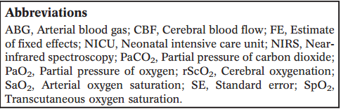
Abreviaturas usadas

Slide 13
Resultados
Características dos pacientes
Vinte e sete RN foram pré-selecionados para o estudo. Um deles teve consentimento negado. Dois foram excluídos pois nenhuma gasometria foi necessária durante o período. Outros dois foram excluídos pois não foi possível parear o momento da coleta da gasometria com a leitura do NIRS. (devido a um erro de calibração no relógio do aparelho).
Dos 22 RN restantes, um total de 86 leituras de NIRS foram pareadas com gasometrias. Em 10 destas leituras o sensor perdeu contato por algum período dos 20 minutos de leitura. Isso pode ser identificado por um longo período de saturação cerebral (rScO2) a 100%.

Slide 14
Resultados
Características dos pacientes
Além disso, o NIRS fornece dados em intervalos de 1,8 segundos, o que permite a detecção de períodos com possível interferência de artefatos. No casos onde houve tais interferências as leituras foram desprezadas, sem tentativa de calcular uma média corrigida.
Uma outra leitura foi excluída pois a gasometria foi coletada antes de 10 minutos após o NIRS ser aplicado, impedindo o cálculo da média de 20 minutos.
Um total de 75 leituras foram consideradas válidas destes 22 RN (Fig. 1). As principais características dos participantes são mostradas na Tabela 1.

Slide 15
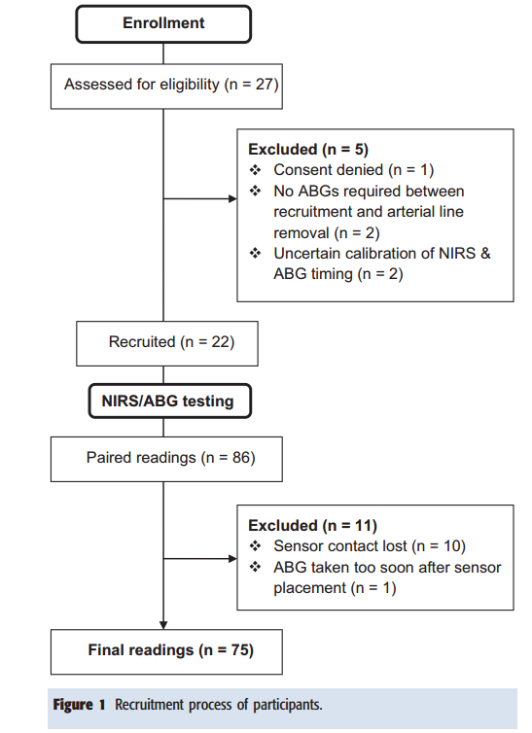

Slide 16
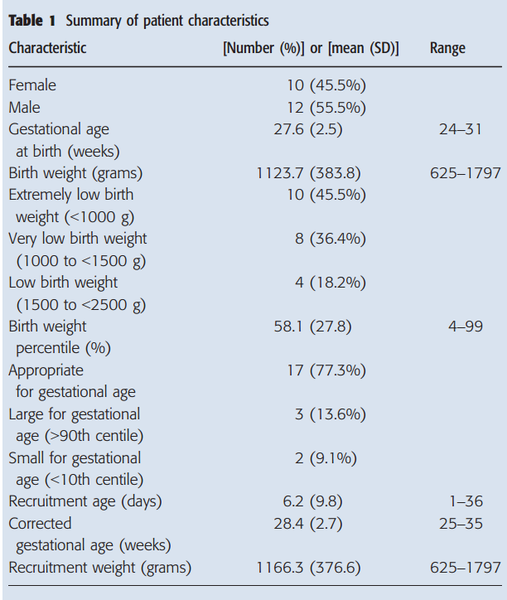

Slide 17
Resultados – NIRS x PaO2
Dois tipos de varáveis foram analisadas usando modelo linear misto para estimar FE: a medida feita no momento exato da coleta de gasometria e a média dos 20 minutos de monitorização contínua.
Esta análise não demonstrou relação significativa entre nenhuma das duas variáveis em relação à PaO2, produzindo um FE de 0.33 [Erro padrão (SE) 0.36, p = 0.37] e 0.04 (SE 0.51, p = 0.94), respectivamente.
A Figura 2 representa as relações entre PaO2 e oxigenação cerebral (rScO2 )visualmente

Slide 18
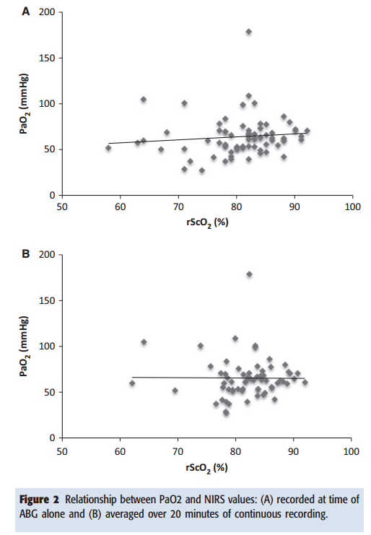

Slide 19
Resultados
NIRS x outras variáveis
A relação entre os dados do NIRS e outros parâmetros (Tabela 2) mostrou associação significativa entre leituras pontuais e hemoglobina (FE 0.99, SE 0.43, p = 0.02), oxihemoglobina (FE 0.23, SE 0.11, p = 0.05) e frequência respiratória (FE 0.46, SE 0.21, p = 0.03).
Não foi encontrada associação entre rScO2 e SaO2 (FE 0.22, SE 0.11, p = 0.06), nem SpO2 (FE 0.08, SE 0.11, p = 0.44), nem PaCO2 (FE 0.04, SE 0.15, p = 0.79), como mostrado na Figura 3.

Slide 20
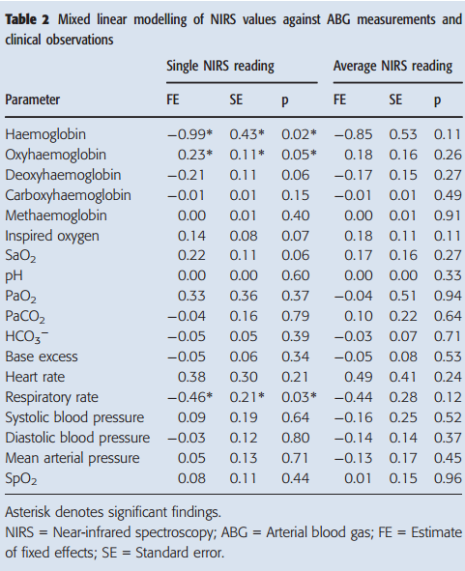

Slide 21
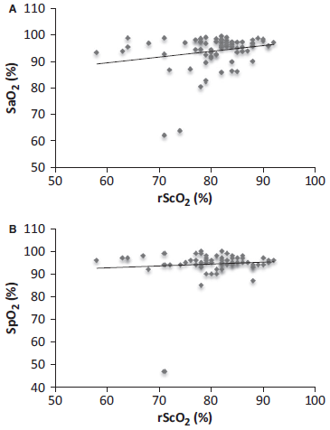
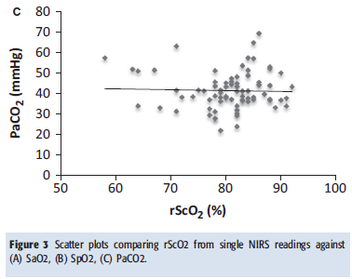

Slide 22
Discussão
Este estudo mostra que o NIRS tem correlação pobre com a oxigenação arterial nos pré-termo clinicamente estáveis.
Os resultados deste estudo contribuem para o conhecimento atual sobre a utilidade clínica do NIRS. Apesar de associações significativas terem sido observadas com a hemoglobina, oxihemoglobina e frequência respiratória, a aplicação clínica destes achados ainda é incerta.
Uma correlação forte entre rScO2 e outros parâmetros da gasometria, como Saturação de oxigênio (SaO2) e PaCO2 teria aplicações clínicas mais significativas, mas esta relação não foi encontrada (Fig. 3).
Os valores de PaO2 incluídos no estudo estavam em uma faixa estreita que não permitia que muitas correlações fossem feitas. Foi observado que não existia relação linear entre as leituras do NIRS e a oxigenação cerebral, mas uma relação não linear poderia existir.

Slide 23
Discussão
O papel do NIRS na população pré-termo permanece controverso, pois o recém-nascido pré-termo (RNPT) têm anatomia e fisiologia muito diferentes de outros pacientes.
A atenuação da luz do NIRS para o tecido cerebral aumenta 10 vezes nos primeiros 12 anos de vida, mas o grau de mielinização mais lento nos prematuros faz com que esta processo não seja uniforme. Portanto, mesmo resultados de estudos em recém-nascido a termo não podem ser aplicados diretamente em RNPT.
Kreeger et al (9) demonstraram uma forte correlação entre rScO2 e SaO2 em uma população pediátrica com cardiopatias. Segundo a noção de que a SaO2 afeta a oxigenação cerebral, era esperado que uma relação similar fosse encontrada na população pré-termo, mas não foi o caso.

Slide 24
Discussão
Durante o estudo foi observado que a rScO2 tendia a ficar entre 70–80% para quase todos os RN, mesmo quando outros parâmetros hemodinâmicos flutuavam significativamente. Estes valores estão dentro da faixa esperada (>65%), de acôrdo com o critério de SafBoosC.(18)
Isso poderia refletir a autorregulação cerebral. Nos RNPT esta autorregulação muitas vezes não é eficiente, principalmente nos primeiros dias de vida.(5,6,19) Este estudo foi conduzido em RNPT com uma média de 6 dias de vida, já estáveis, com maior chance de já possuir autorregulação, o que pode explicar a estabilidade nas leituras de NIRS apesar das flutuações nos outros parâmetros.
Outros estudos são necessários para enfatizar a relação em potencial entre a oxigenação arterial e cerebral nas primeiras 72h de vida, quando o mecanismo de autorregulação ainda não está bem desenvolvido.

Slide 25
Discussão
Além da autorregulação ser uma causa possível para as poucas flutuações no rScO2, outra coisa a se considerar é a funcionalidade do dispositivo NIRS e se os valores registrados são confiáveis.
Schneider et al (20) compararam 4 dispositivos disponíveis no mercado, incluindo o NONIN SenSmart X-100, e descobriu que, apesar de haver uma variabilidade de 2.93%–12.66%, sua funcionalidade era comparável.
Há de se considerar também se o aparelho específico usado no estudo estava funcionando corretamente, uma vez que erros mecânicos poderiam comprometer os achados.

Slide 26
Discussão
O aparelho usado foi calibrado regularmente com as configurações de fábrica. Além disso, foi colocado nos RN desde sua seleção para o estudo até a retirada do acesso arterial. Isso permitiu a monitorização dos valores registrados durante situações como dessaturações e apneias.
Foi observado que os valores registrados durante estes eventos tendiam a ser menores do que quando o paciente estava estável. Não há então nenhuma razão para suspeitar de defeito mecânico no aparelho usado no estudo.
Estes registros durante dessaturações não foram representados no estudo pois as gasometrias normalmente eram colhidas quando os bebês estavam estáveis.

Slide 27
Discussão
Limitações do estudo: artefatos devido à movimentação podem interferir na acurácia dos registros do NIRS, então cuidados com a fixação são essenciais.
Apesar de o estudo ter usado sensores neonatais, o tamanho destes ainda era muito grande, atrapalhando sua fixação. Nestes casos se fazia o máximo para corrigir o posicionamento e aderência, assegurando que todo o sensor estava em contato com a pele.
Estes são exemplos de dificuldades práticas no uso de tecnologias desenvolvidas para crianças e adultos em populações de RNPT. Estudos futuros associando as discrepâncias na rScO2 e o tamanho do sensor pode levar ao desenvolvimento de sensores mais adequados para neonatos.

Slide 28
Discussão
O posicionamento também foi afetado pela presença de fita nasal, e assim os sensores às vezes precisavam ser colocados um pouco mais superior ou lateralmente. É preciso avaliar se sensores menores poderiam dar melhor acurácia em relação à oxigenação.
Outra limitação foi o tamanho relativamente pequeno da amostra, com 22 RN e 75 leituras. Apesar de ser o suficiente para avaliar a relação entre rScO2 e os parâmetros da gasometria entre vários sujeitos, não foi o suficiente para avaliar esta relação em um mesmo sujeito. Isso significa que o estudo não demonstrou se o NIRS é útil como monitor qualitativo de forma individual (ao contrário dos estudos anteriores sobre o assunto)
O pequeno tamanho da amostra também não permitiu a investigação acerca dos efeitos da idade gestacional ou da idade pós-natal sobre as correlações estudadas.

Slide 29
Conclusão
Este estudo não foi capaz de demonstrar nenhuma correlação entre leituras pontuais de NIRS ou da média das leituras realizadas em um período de 20 minutos e a oxigenação arterial (avaliada por gasometria) em RNPT clinicamente estáveis.
Também não foram encontradas associações significativas com outros parâmetros clinicamente relevantes. Estes resultados mostram algumas das dificuldades na interpretação clínica de NIRS em um ambiente de UTI neonatal.

Slide 30
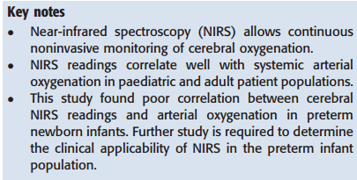
Notas-chave
-A espectroscopia próxima ao infravermelho próximo (NIRS) permite o contínuo monitoramento não invasivo da oxigenação cerebral.
-As leituras de NIRS se correlacionam bem com oxigenação arterial sistêmica em populações de pacientes pediátricos e adultos..
-Este estudo encontrou fraca correlação entre leituras de NIRS e oxigenação arterial em recém-nascidos pré-termo.
É necessário um estudo mais aprofundado para determinar a a aplicabilidade clínica de NIRS no bebê pré-termo

Slide 31
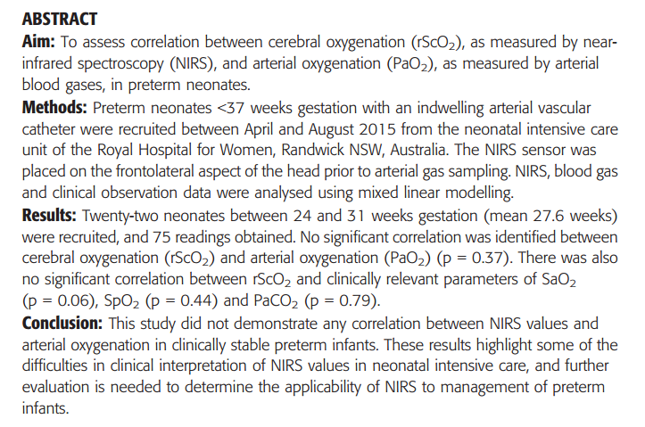

Slide 32
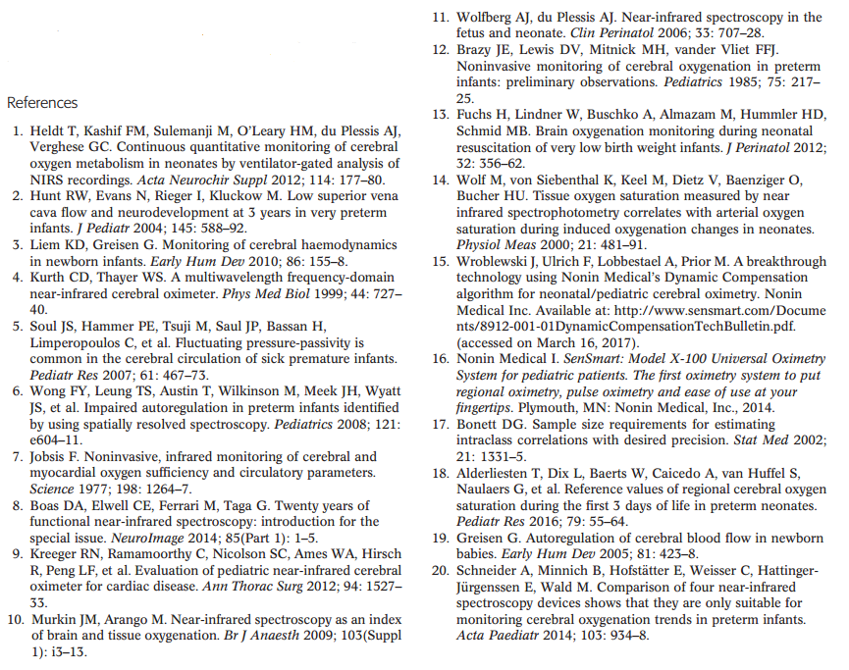

Slide 33
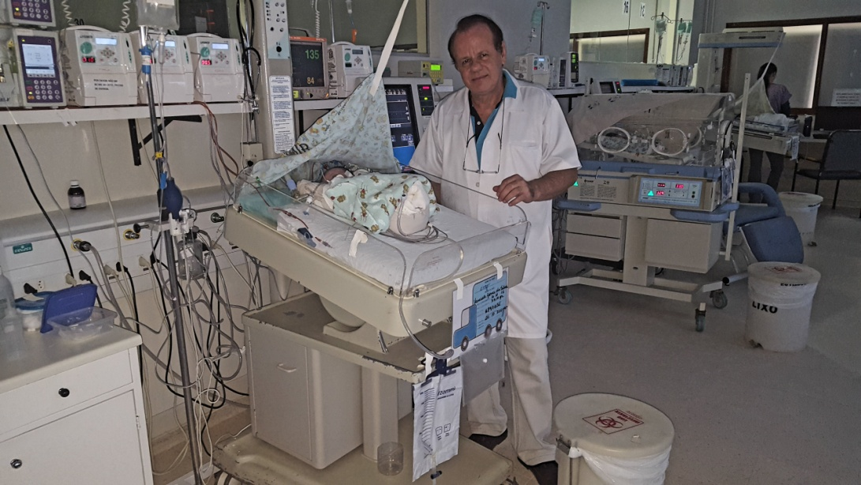
Nota do Editor do site, Dr. Paulo R. Margotto.
Consultem também! Aqui e Agora! Estudando Juntos!
pmargotto@gmail.com
1- Entendendo correlação e regressão
2- NIRS e fluxo sanguíneo cerebral e Hipercapnia na explicação da hemorragia
peri/intraventricular
3-NIRS e oxigenação mesentérico na explicação do risco de enterocolite se
dieta durante a transfusão sanguínea

Slide 34
ENTENDENDO CORRELAÇÃO/REGRESSÃO
Correlação / Regressão
Correlação
Associaçao entre duas variáveis (contínuas) peso e altura; quantifica a força da associação entre duas variáveis; quanto aumenta o peso à medida que aumenta a altura?
Diagrama de dispersão: representação gráfica
X = Horizontal (eixo das abscissas): variável independente ou explanatória
Y = Vertical (eixo das ordenadas) : variável dependente
A correlação quantifica quão bem o X e Y variam em conjunto
w

Slide 35

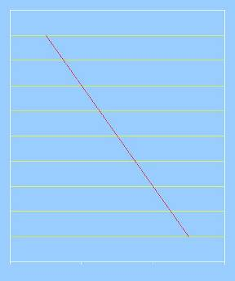

ENTENDENDO CORRELAÇÃO/REGRESSÃO
Correlação + Correlação - Sem correlação
Y
X

Slide 36
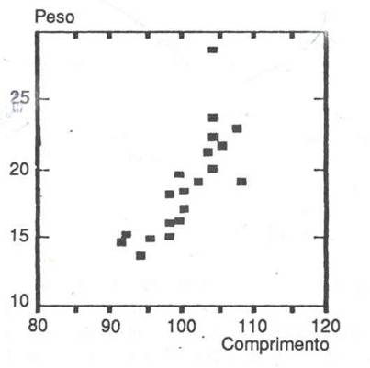
ENTENDENDO CORRELAÇÃO/REGRESSÃO
Correlação / Regressão
Comp | Peso | Comp | Peso
104 | 23,5 | 98 | 15,0
107 | 22,7 | 95 | 14,9
103 | 21,1 | 92 | 15,1
105 | 21,5 | 104 | 22,2
100 | 17,0 | 94 | 13,6
104 | 28,5 | 99 | 16,1
108 | 19,0 | 98 | 18,0
91 | 14,5 | 98 | 16,0
102 | 19,0 | 104 | 20,0
99 | 19,5 | 100 | 18,3
Observem que à medida que o comprimento dos cães aumenta
(variável explanatória) o peso aumenta (variável dependente)

Slide 37
ENTENDENDO CORRELAÇÃO/REGRESSÃO
Correlação / Regressão
Coeficiente de correlação: (r de Pearson) :
Expressa quantitativamente as relações entre duas variáveis
r = 0,8 – 1 – forte
r = 0,5 – 0,8 – moderada
R = 0,2 – 0,5 – fraca
r = 0 – 0,2 – insignificante
Cálculo do r:
r = ∑xy - ∑x∑y
n 000000000
Débito cardíaco e Pressão arterial r=0,38 (correlação fraca) Kluckow et al
∑x² – (∑x)²
n
∑y² – (∑y)²
n

Slide 38
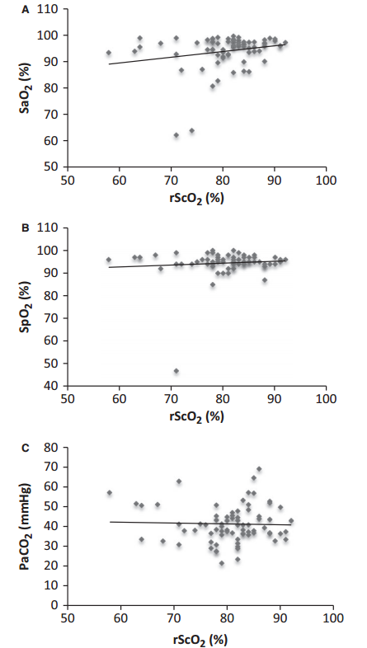
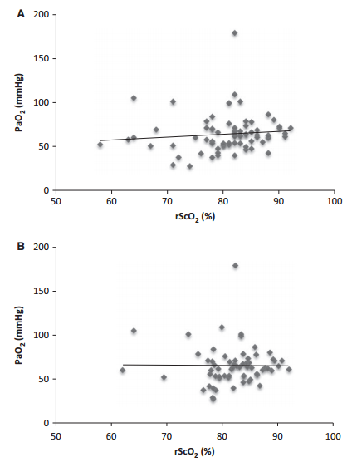
ENTENDENDO CORRELAÇÃO/REGRESSÃO
No Estudo Aqui Apresentado:Correlação de NIRS com
SatO2, SpO2, PaCO2, PaO2
Acta Pædiatrica. Published by John Wiley & Sons Ltd 2017 106, pp. 1073–1078
0,22
0,33
0,08
-0,04
(aos 20min)
-0,04

Slide 39
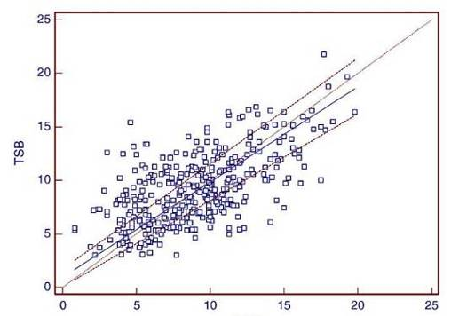
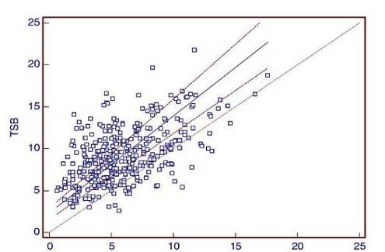
Correlação entre bilirrubina transcutânea
(TcB) e bilirrubina sérica total (TSB) em RN sob
fototerapia
TcB pele coberta
Observem a melhor correlação entre
TSB e TcB com a pele coberta
Zecca E, 2009
TcB pele exposta

Slide 40
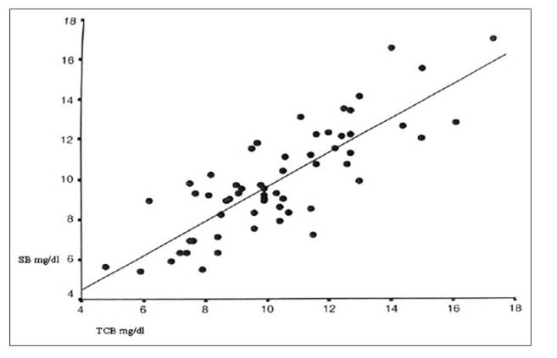
ENTENDENDO CORRELAÇÃO/REGRESSÃO
Uso do bilirrubinômetro transcutâneo em recém-nascidos pré-termos 34sem
Correlação entre bilirrubina transcutânea(TcB) e bilirrubina sérica total (TSB) em RN
Pré-termos
Observem a correlação positiva e forte!
Badiee Z, 2012

Slide 41
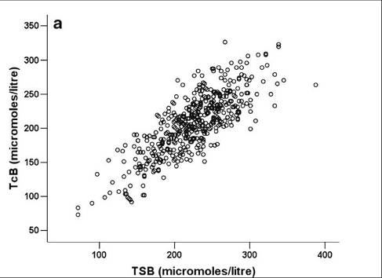
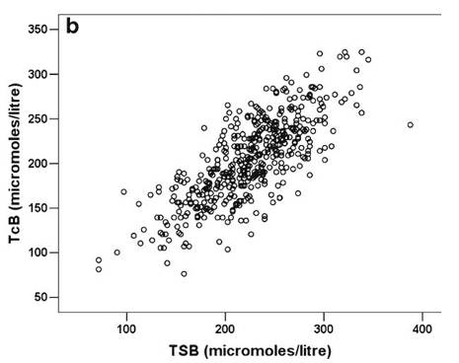
ENTENDENDO CORRELAÇÃO/REGRESSÃO
Uso do bilirrubinômetro transcutâneo em recém-nascidos com 5-14 dias de vida
Observem a correlação positiva e forte entre a TSB e a TcB em RN de 5-14
dias de vida e ACIMA DE 2 SEMANAS DE VIDA!
para 3 medidas
para 1 medida
Kitsommart R, 2013

Slide 42
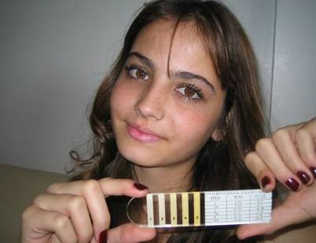
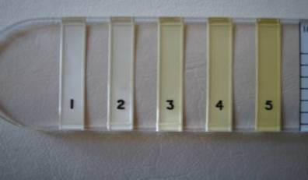
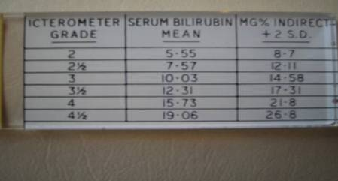
ICTERÔMETRO TRANSCUTÂNEO
Bilgen H et al, 1998
r=0,83
(bilirrubinômetro transcutâneo)
r=0,78
(icterômetro transcutâneo)
Paula Cristina Margotto

Slide 43
ENTENDENDO CORRELAÇÃO/REGRESSÃO
Protocolo para o Uso do Bilirrubinômetro
Dr. Paulo R. Margotto-Agosto/2017
O estudo israelense de Cucuy M et al, 2017, com RN entre 26-34 semanas, mostrou:
correlação (r) entre a bilirrubina total sérica e BTc (transcutânea) de 0,80.
No entanto a correlação foi menor para os RN<1000g (r=0,6).
Interessante que estas correlações e mantiveram 12 horas após a fototerapia
Protocolo para o Uso do Bilirrubinômetro | Paulo R. Margotto

Slide 44
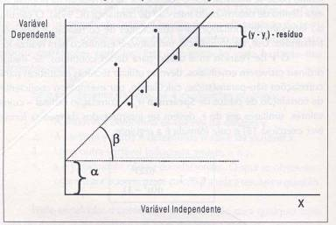
ENTENDENDO CORRELAÇÃO/REGRESSÃO
Correlação / Regressão
Correlação: grau de associação / Regressão: capacidade
entre 2 variáveis de predicção de um valor baseado no conhecimento do outro
(prever Y conhecendo-se o X)
Equação da Reta de Regressão:
Y = a + bx (a= Y – bx)
a : coeficiente angular (inclinação da reta)
b: coeficiente linear (intersecção da reta com o eixo X)

Slide 45
CORRELAÇÃO E REGRESSÃO
Observação!Se dúvida
Consultem!
Estatística computacional: Uso do SPSS - o essencial Autor(es): Paulo R. Margotto
Regressão Linear simples
Enquanto a CORRELAÇÃO indica o grau de associação entre duas variáveis, a REGRESSÃO diz respeito à capacidade de prever um valor baseado no conhecimento do outro (de prever Y dado que X seja conhecido). A regressão tem como objetivo quantificar o efeito do X sobre o Y. A essência da análise de regressão é a previsão de algum tipo de saída (resultado) a partir de uma (regressão simples) ou mais variáveis previsoras (regressão múltipla). O conceito de regressão deve-se a Galton e consiste em aproximar uma linha reta (reta de regressão) de uma nuvem de pontos de um diagrama de dispersão, ou seja, representa a nuvem de pontos mediante uma reta.
Margotto, PR, 2012

Slide 46
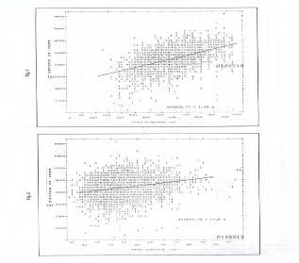
ENTENDENDO CORRELAÇÃO/REGRESSÃO
Correlação / Regressão
Exemplo: a correlação entre o peso pré-gravídico e o peso do RN foi de 0,22. Aequação da reta: Y = 2547, 79 + 12,8 x
Assim, uma gestante com peso pré-gravídico de 60 Kg espera-se um RN c/ peso de 3,315g
R2 ( r squared): coeficiente de determinação: proporção da variação total que é explicada. Peso pré –gravídico e peso ao nascer :
r² = 0,22 ² = 4,84 ≈ 5%
( o peso ao nascer é explicado pelo peso da mãe em apenas 5%)
(Tese de Doutorado – Curvas de Crescimento Intra-uterinas Margotto, PR)

Slide 47
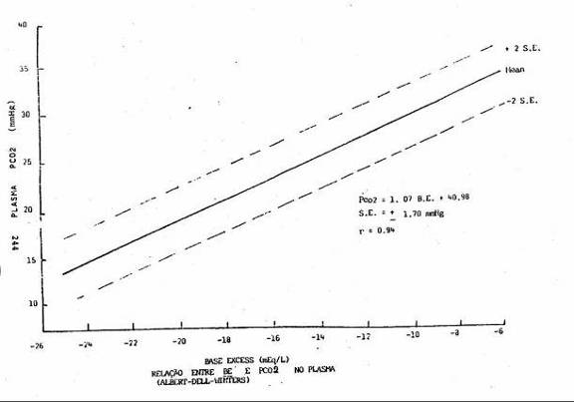
ENTENDENDO CORRELAÇÃO/REGRESSÃO
Correlação / Regressão
Base excess e PaCO₂
  Equação de regressão: Y = 1,07 BE + 40 ,98
r = 0,94 / r² = 0.88 = 88%
É o coeficiente de
Determinação!
Vejam que o base excess explica a PaCO2 em 88%

Slide 48
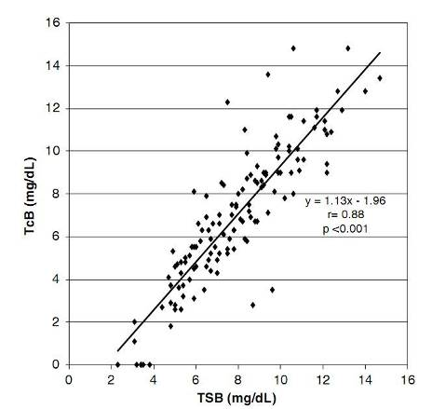
ENTENDENDO CORRELAÇÃO/REGRESSÃO
Uso do bilirrubinômetro transcutâneo em recém-nascidos pré-termos ≤34sem
Observem a significante correlação
Entre TSB e TcB.
Equação da reta:
Y=1,13x-1,96
Veja a predição da
TcB pela TSB
(a TBS explica a TcB em 77%
que é 0,88 ao quadrado!)
TSB: bilirrubina sérica total
TcB: bilirrubina transcutânea
Diagrama de dispersão mostrando
a correlação entre TSB(mg%) e TcB (mg%)
Schmidt ER, 2009

Slide 49
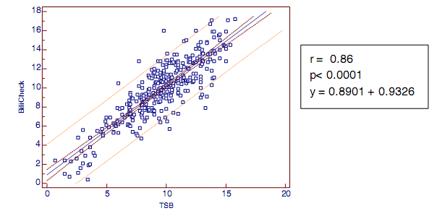
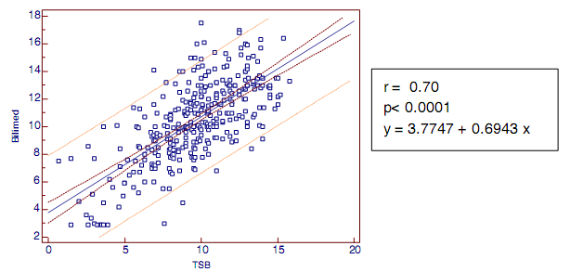
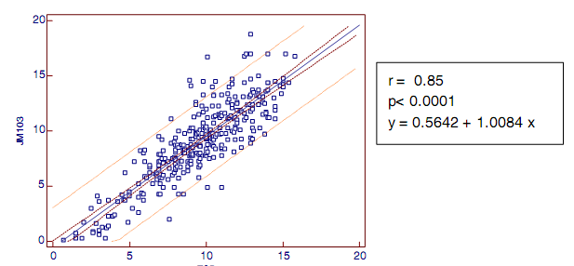
ENTENDENDO CORRELAÇÃO/REGRESSÃO
Análise de 3 bilirrubinômetros em uma população multirracial
BiliCheck^{R}
BiliMed^{R}
JM-103^{R}
Observem o resultado ruim com o
Uso do BiliMed^{R}
Correlação entre TcB e TSB (colhida 20 minutos após)
Raimondi F,2012

Slide 50
Novo enfoque para os recém-nascidos com lesão cerebral: Três anos de experiência com neurointensivismo neonatal (por quê abrir uma UTI Neurológica?) | Krisa Van Meurs (EUA;23o Congresso Brasileiro de Perinatologia, 14 a 17 de setembro de 2016, Gramado, RS ). Realizado por Paulo R. Margotto
"O cuidado neuroconsciente é uma nova fronteira para as UTI Neonatais.
Temos os seus futuros em nossas mãos" Meurs KV
O que a monitorização do cérebro a beira do leito pode nos dar
É uma ferramenta complementar á beira do leito, como o eletroencefalograma (EEG), ressonância magnética (RM), ultrassom (US), a espectroscopia próxima ao infravermelho (NIRS). Provê aos clínicos as informações em tempo real mostrando as mudanças do status neurológico, considerando a gravidade do paciente e qual o tratamento que deve ser dado ao exame neurológico.

Slide 51
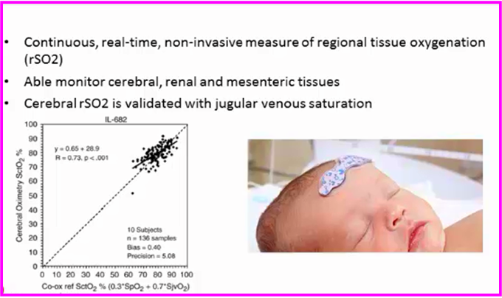
NIRS é um dispositivo de medida contínua em tempo real da oxigenação tecidual regional (rSO2). Mede a saturação de oxigênio no cérebro, intestino. Há uma boa correlação da rSO2 com a saturação venosa jugular (r=0.73), como podemos ver na figura a seguir.

Slide 52
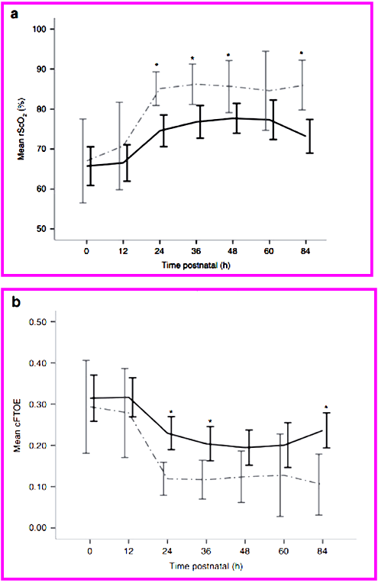
A oximetria cerebral (NIRS) tem sido utilizado nos nos recém-nascidos com encefalopatia hipóxico-isquêmica; os bebês com saturação muito alta (na faixa de 90%) tem um desfecho ruim (linha pontilhada), pois significa que o cérebro não está extraindo oxigênio e isto se deve a insuficiência energética secundária
A Saturação cerebral de oxigênio (rSO2) é maior e a fração de extração tecidual de oxigênio (FTOE) é menor por 24 horas nos neonatos com EHI com resultados adversos (FTOE=SaO2-rScO2/SatO2), refletindo falha secundária de energia com reduzido consumo de oxigênio pela severa lesão das células neuronais (Cerebral oxygenation and brain activity after perinatal asphyxia: does hypothermia change their prognostic value? Lemmers PM, Zwanenburg RJ, Benders MJ, de Vries LS, Groenendaal F, van Bel F, Toet MC. Pediatr Res. 2013 Aug;74(2):180-5. doi: 10.1038/pr.2013.84. Epub 2013 May 31).

Slide 53
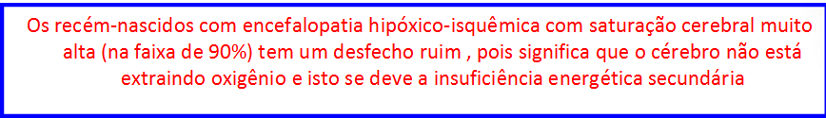
Protocolo para Hipotermia Terapêutica | Paulo R. Margotto, Carlos Alberto Moreno Zaconeta e Equipe de Neonatologia do HRAS/HMIB/SES/DF
NIRS (Near Infrared Spectroscopy - Espectroscopia infravermelha)
(é um dispositivo de medida contínua em tempo real que mede a saturação de oxigênio cerebral (rSO2)
Se a saturação cerebral for muito baixa , pensar em: hipocapnia (diminuir a ventilação), hipotensão (fluidoterapia ou drogas vasoativas, guiado pela ecocardiografia funcional), anemia (transfusão) e baixa saturação de O2 arterial (aumentar a FiO2).
Se a saturação cerebral estiver alta, pensar em saturação de O2 arterial muito alta (diminuir a FiO2) e hipercapnia (aumentar a ventilação).

Slide 54
Mudanças na circulação e hemorragia intracraniana ((22o Congresso Brasileiro de Perinatologia, 19-22 de novembro de 2014, Brasília) | Shahab Noori (EUA). Realizado por Paulo R. Margotto
Através da tecnologia NIRS foi monitorizada a extração de O2 no cérebro
podendo assim calcular extração fracional cerebral de oxigênio (CFOE)
mudanças na rSO2 e CFOE podem refletir as mudanças no FSC
(Changes in cardiac function and cerebral blood flow in
relation to peri/intraventricular hemorrhage in extremely preterm infants. Noori S,
McCoy M, Anderson MP, Ramji F, Seri I. J Pediatr. 2014 Feb;164(2):264-70.e1-3)
O fluxo sanguíneo cerebral (FSC) muda durante a vida fetal, cai ao nascimento e aumenta nos primeiros 3 dias, aumentando gradualmente nas semanas seguintes.
A maioria dos estudos que avalia mudanças no FSC em prematuros extremos mostram baixo fluxo sanguíneo durante o primeiro dia de vida e estes bebês pode mais tarde, embora nem todos, desenvolver hemorragia intraventricular (HIV).
As causas subjacentes do exagerado baixo FSC pós-natal precoce que ocorrem no grupo de recém-nascidos pré-termos que se acredita apresentar maior risco para o desenvolvimento posterior de HIV, ainda devem ser elucidadas.
No entanto, especula-se que a imaturidade do sistema cardiovascular com subsequente hipoperfusão sistêmica possa desempenhar papel.
O aumento da sensibilidade do miocárdio imaturo à pós-carga e o aumento abrupto da resistência vascular sistêmica (RVS) após a remoção da circulação de baixa resistência placentária seguindo o clampeamento do cordão pode explicar, pelo menos em parte, o desenvolvimento da disfunção miocárdica e deficiente débito cardíaco logo após o nascimento.
A diminuição da perfusão sistêmica (ou seja, o débito cardíaco) pode, em alguns pacientes, levar a hipoperfusão mesmo que a pressão arterial permaneça dentro do normal.

Slide 55
A saturação de oxigênio regional cerebral (rSO2) foi avaliada continuamente por 72 horas, começando com 4-6 horas de vida.
Assim, a extração fracional cerebral de oxigênio (CFOE) pode ser calculada como (SpO2-rSO2)/SpO2).
Não havendo mudanças significativas na taxa metabólica, SpO2, concentração de hemoglobina e relativa contribuição do sangue venoso e arterial para o tecido em questão, mudanças na rSO2 e CFOE podem refletir as mudanças no FSC (a CFOE é inversamente proporcional ao FSC, uma vez que a CFOE aumenta para manter a oferta de O2 ao tecido cerebral quando o FSC diminui).
Vejamos agora os dados do FSC e extração fracional de oxigênio:
Neste estudo observacional, prospectivo, 22 recém-nascidos prematuros (idade gestacional de 25,9 ±1,2 semanas, variando entre 23-27 semanas) foram monitoradas entre 4 e 76 horas após o nascimento. A função cardíaca e alterações no FSC e hemorragia peri/intraventricular (HP/HIV) foram avaliadas por ultrassom a cada 12 horas. Mudanças no FSC também foram seguidas de monitorização contínua da saturação de oxigênio regional cerebral (rSO2) e pelo cálculo da extração fracional cerebral de oxigênio (CFOE).
Durante as primeiras 12 horas de monitorização, rSO2 cerebral, em média para a totalidade do período de estudo em primeiro lugar, foi significativamente inferior no grupo com HP/HIV comparado com o grupo sem HP/HIV (mediana [intervalo]: 67,9% [58,3-72,4] vs 78,9% [68-89,3], P =0,004), e SpO2 não diferiu entre os grupos (90,6% [88,1-97,2] versus 92,1% [88,9-94,6], P = 0,8).
Como resultado, a CFOE média foi significativamente maior em recém-nascidos no grupo com HP/HIV durante as primeiras 12 horas (26,6% [22,5-35,6] versus 15.4% [4.7-26.2],P= .004).
(Observem as Figuras 1 e 2 a seguir)

Slide 56
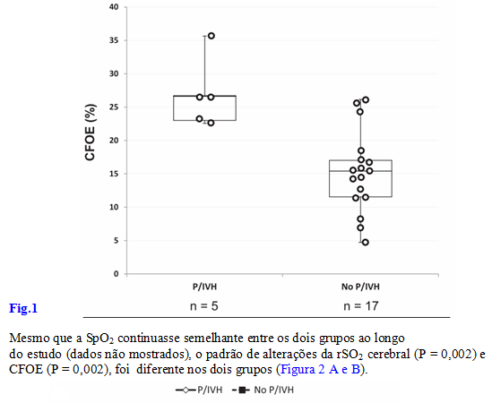
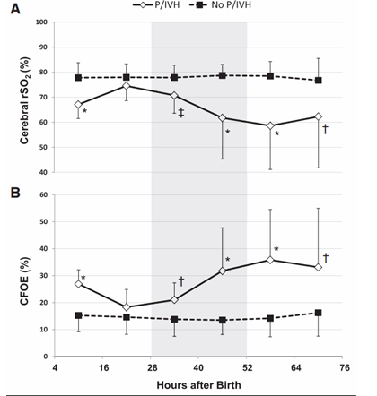
Fig.2

Slide 57
Nutrição enteral do pré-termo durante a transfusão de hemácias associa-se com a queda da oxigenação mesentérica | Terri Marin, Cassandra D. Josephson, , Niki Kosmetatos, Melinda Higgins and James E. Moore. Apresentação: AmandA Rocha, Joyce Braun, Ludmila G. Santos, Paulo R. Margotto
Feeding preterm infants during red blood cell transfusion is associated with a decline in postprandial mesenteric oxygenation.Marin T, Josephson CD, Kosmetatos N, Higgins M, Moore JE.J Pediatr. 2014 Sep;165(3):464-71.e1. doi: 10.1016/j.jpeds.2014.05.009. Epub 2014 Jun 16.PMID:24948351
O presente estudo utilizou NIRS para avaliar oxigenação do tecido mesentérico em pacientes que receberam nutrição enteral durante a transfusão (durante o momento da transfusão e até 48 horas após o procedimento) em comparação com aqueles que não foram alimentados durante o procedimento
  9 pacientes: receberam nutrição enteral durante a transfusão;
  8 pacientes: não receberam nutrição enteral durante a transfusão.
  Os valores da saturação de O₂ da região mesentérica (rSO₂₎ foram menores nas crianças mais jovens – idade no momento da transfusão sanguínea (< 30 semanas, seguidos pelas crianças de 30-33 semanas). Figura 2 a seguir

Slide 58
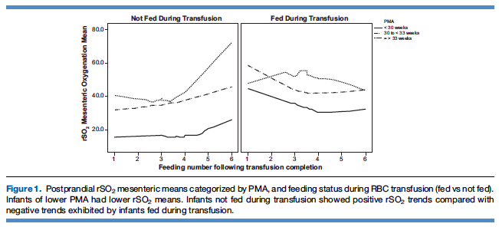
    As crianças que receberam alimentação durante a transfusão sanguínea apresentaram maiores valores iniciais de oxigenação mesentérica (P=.001), mas mostraram maior declínio do que as crianças não alimentadas durante a transfusão (P<.001) – os valores de rSO2 caíram entre - 2.16 e -4.15 (Figura 2 a seguir)

Slide 59
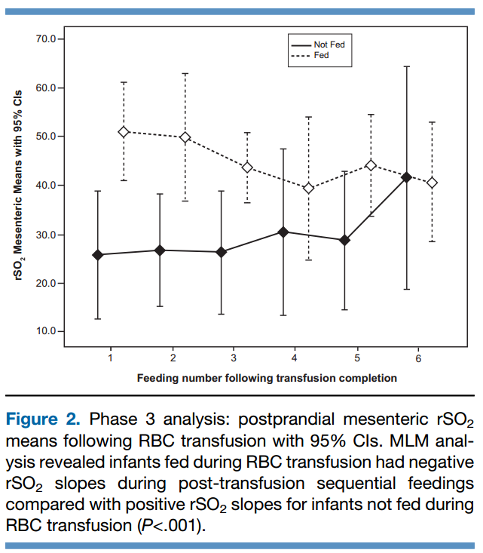

Slide 60
Portanto...
Já é do nosso conhecimento que avaliação clínica da hemodinâmica cerebral é importante na Unidade de Terapia Intensiva Neonatal (UTIN), principalmente no que apresentam deficiente autorregulação do fluxo sanguíneo cerebral (FHC) nos pré-termos extremos ( 50% desta capacidade é perdida nestes bebês nos primeiros dias de vida). As alterações no fluxo e oxigenação cerebral são associadas a déficits no desenvolvimento neurológico e que a hipoperfusão cerebral é associada a injúria neuronal, que leva a condições como leucomalácia periventricular. Desde sua introdução em 1977 o uso de NIRS atrai muito interesse como uma ferramenta em potencial para monitorização hemodinâmica no recém-nascido. Em pacientes pediátricos já foi evidenciado que esta tecnologia tem boa correlação com a PaO2, mas nenhum estudo investigou a correlação entre a oxigenação arterial e tecidual cerebral nos recém-nascidos (RN) pré-termos (rScO2) e o presente estudo fez exatamente isto. Com este objetivo, 22 pré-termo extremos foram estudados, havendo pareamento de 86 leituras de NIRS com a gasometria. Utilizando esta tecnologia, os autores não demonstraram correlação entre PaO2 e rScO2 e nem também com a Saturação de Oxigênio e PaCO2. No entanto, foi demonstrada correlação significativa com a hemoglobina, oxihemoglobina e frequência respiratória. Assim, o papel do uso de NIRS na população pré-termo permanece controverso. Os resultados nos RN a termo não podem ser simplesmente extrapolados para os pré-termos, devido ao grau de maturação da mielina nestes pré-termos (prejudica a uniformidade da atenuação da luz no tecido cerebral) e provável deficiente autorregulação do FSC (embora neste estudos os RN tinham em média 6 dias de vida). Torna-se necessário um estudo mais aprofundado para determinar a a aplicabilidade clínica de NIRS no bebê pré-termo. Nos links trouxemos importantes implicações da Tecnologia NIRS, como na monitorização da oxigeneação tecidual cerebral nos RN com Encefalopatia hipóxico-isquêmica (os bebês com saturação muito alta [na faixa de 90%] tem um desfecho ruim, pois significa que o cérebro não está extraindo oxigênio e isto se deve a insuficiência energética secundária; através das mudanças na extração fracional cerebral de oxigênio e oxigenação cerebral de oxigênio pode refletir as mudanças no FSC (na hemorragia intraventricular aumentam para manter a extração de oxigênio!), como brilhantemente demonstrou o Dr. Noori, quando aqui esteve em 2014.No intestino, utilizando esta tecnologia, foi evidenciado que a oxigenação tecidual mesentérica foi menor nos RN (30 semanas) que receberam transfusão sanguínea concomitantemente com a dieta, devendo não ser usada alimentação durante a transfusão sanguínea pelo maior risco de enterocolite necrosante
Paulo R. Margotto

Slide 61


Slide 62
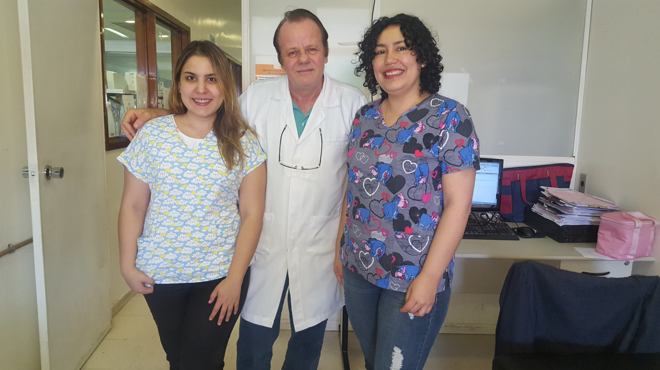
OBRIGADO!
Dra. Gabriela, Dr. Paulo R. Margotto e Dra. Natália Solarte (R2 Pediatria)

